Slide 1
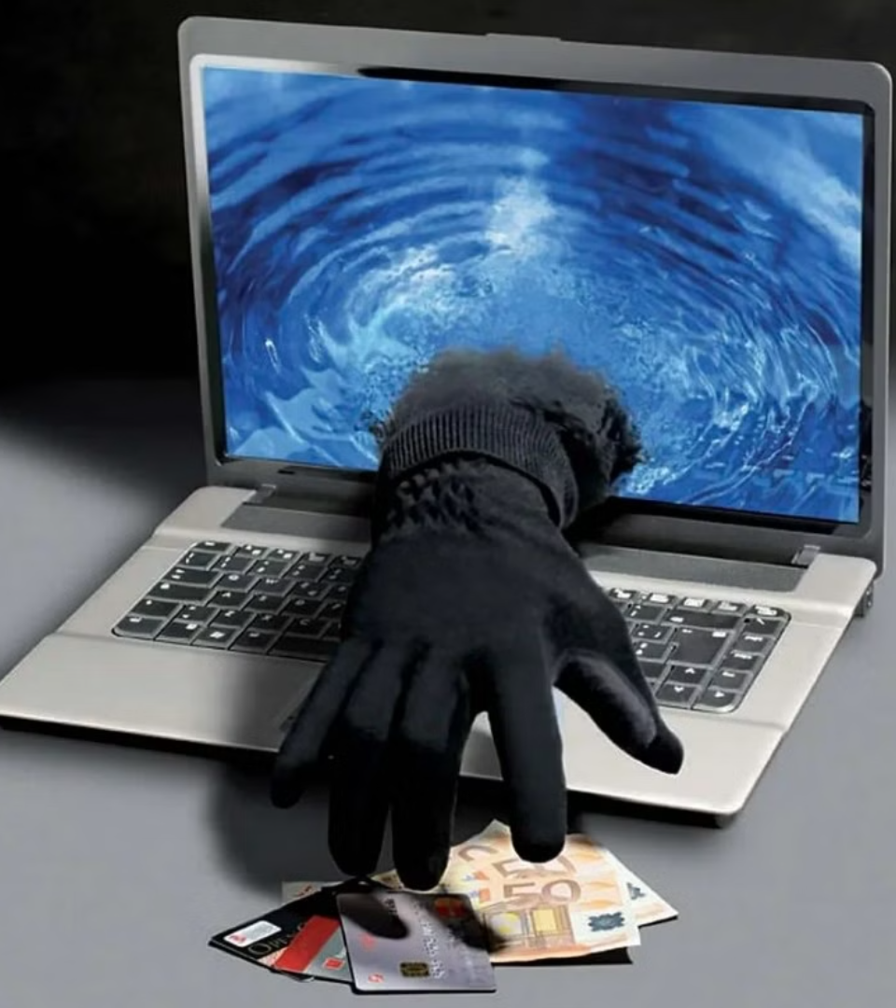
Опасности цифровой коммуникации
newUROKI.net
В современном мире, где технологии играют ключевую роль в нашей жизни, важно осознавать опасности, связанные с коммуникацией в цифровой среде. Эта презентация посвящена основным аспектам безопасного взаимодействия в сети, с которыми сталкиваются подростки и молодые люди.
Презентация для урока ОБЗР в 11 классе по теме: «Опасности, связанные с коммуникацией в цифровой среде»
«Новые УРОКИ» newUROKI.net
Всё для учителя – всё бесплатно!

Slide 2
newUROKI.net
Поведенческие опасности в цифровой среде
Киберзависимость
Троллинг
Онлайн-агрессия
Чрезмерное использование Интернета и соцсетей может приводить к зависимости, снижая продуктивность, нарушая сон и социальные связи.
Провокационные сообщения, направленные на вызывание негативных эмоций у других пользователей, могут привести к конфликтам и деструктивному поведению.
Различные формы агрессии в онлайн-среде, такие как оскорбления, угрозы и домогательства, могут причинять психологический ущерб и разрушать репутацию.

Slide 3
newUROKI.net
Цифровой след и его последствия
1
Информация о себе в сети
2
Доступность информации
3
Потенциальные риски
Каждый наш онлайн-акт (посты, лайки, комментарии) оставляет след, который может повлиять на будущее.
Информация, которую мы публикуем, может быть доступна неограниченному кругу лиц, в том числе потенциальным работодателям или университетам.
Цифровой след может использоваться для кражи личности, шантажа или дискриминации.

Slide 4
newUROKI.net
Кибербуллинг и методы защиты
Оскорбления
Угрозы
Домогательства
Частое и систематическое оскорбление в онлайн-среде.
Сообщения, содержащие угрозы насилием или ущербом.
Повторяющиеся сообщения сексуального характера, вызывающие дискомфорт.
Защита
Блокировка обидчика, сохранение доказательств, обращение к администрации платформы.

Slide 5
newUROKI.net
Деструктивные сообщества
1
Экстремистские группы пропагандируют ненависть и насилие, подрывая общественный порядок.
2
Сети пропагандируют опасные идеи, например, употребление наркотиков, суицид или самоповреждение.
3
Пропаганда насилия и терроризма, а также призывы к действиям, угрожающим безопасности людей.

Slide 6
newUROKI.net
Противодействие манипуляциям в цифровой среде
1
Критическое мышление
Проверка информации
2
Изучайте источники информации, проверяйте факты.
Осознанность
3
Следите за своими эмоциями и не поддавайтесь на провокации.
Здоровый скептицизм
4
Не верьте всему, что видите в сети, особенно эмоциональным сообщениям.

Slide 7
newUROKI.net
Правила безопасной коммуникации
1
Конфиденциальность
Не делитесь личной информацией с незнакомцами.
2
Ответственность
Будьте внимательны к своим словам и поступкам в сети.
3
Цифровая гигиена
Используйте надежные пароли, не открывайте подозрительные ссылки.
Самоконтроль
4
Ограничивайте время, проводимое в сети, и осознавайте свои потребности.

